Slide 1
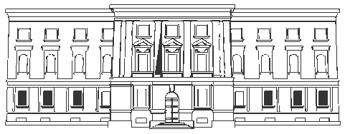
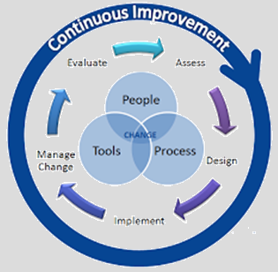
Албанская ИСУФ (АFMIS)
REPUBLIC OF ALBANIA
MINISTRY OF FINANCE AND ECONOMY
Интегрированная ИСУГФ
Notes:
We are in process of launching the Albanian Financial Management Information System (AFMIS) implementation, which will integrate AGFIS with other systems include in treasury operations such as: HRMIS, Public procurement and the Customs Systems. We are interested to exchange experience with other countries members of PEMPAL about the challenges in implementation such interfaces and to learnt how to overcome the difficulties we will face during “live” implementation of these component of the AFMIS project. Also we are interested to know the comprehensive functionalities of this platform implemented in other countries and their interoperabilities.

Slide 2
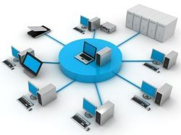
Нынешний статус
AGFIS задействована в 36 ТО и 15 бюджетных организациях (БО)
AGFIS интегрирована с информационными системами (ИС) коммерческих банков, ЦБ, налогового ведомства
В ручном режиме ежемесячно извлекается информация об остатках средств на счетах Специальных фондов (медицинского страхования, социального страхования, компенсации бывшим собственникам), таможенных доходах, ГРП программы FFP.
Ежегодное представление информации об активах, запасах, правах и обязательствах структур центрального правительства и финансовой информации по внебюджетным структурам.
Новые данные по использованию ИКТ в казначейских операциях
Новые функциональные возможности
Интеграция AGFIS с СУИ кадровой службы (HRMIS) для выплаты заработной платы бюджетникам.
Введение кода для текущих расходов (а не только ля капитальных, как сейчас) в целях более эффективного контроля и планирования бюджета.
Интеграция AGFIS с ИС Агентства госзакупок для проверки в реальном времени доступных бюджетных средств до начала процесса закупок (во избежание формирования неоплаченных сумм по счетам)
Запуск интернет-портала и «электронного архива» для документации по финансовым сделкам, совершённым посредством AGFIS (обеспечивая доступ к порталу для более чем 1300 БО)
Интеграция AGFIS с ИС Таможенной службы.
Интеграция AGFIS с системами среднесрочного бюджетного планирования, PIM, IPSIS, BPPM (ХД).
36 территориальных отделений (ТО)
14 организаций центрального правительства
1 муниципалитет Тираны

Slide 3
Техническая поддержка ИКТ: темы для обсуждения
Проблемы при внедрении и эксплуатации AFMIS
Присутствующие в ИСУГФ риски (технические, функциональные)
Подход, который будут использовать сотрудники Министерства финансов и экономики (МФЭ), ДКО, БО (пользователи) при полномасштабной эксплуатации новой системы
Безопасность
Действия пользователей при внедрении ЭЦП?
Внедрение новой системы как:
резервной
Аварии/стихийные бедствия
Разработка плана на случай непредвиденных обстоятельств
Прочие меры в части обеспечения безопасности, предложенные для AFMIS
BCC
DRC
И т.д.
Анализ использования электронной цифровой подписи (ЭЦП)

Slide 4
Темы для обсуждения новых функциональных возможностей-перспектива
Банковские счета с иностранным финансированием
Осуществление операций через единый казначейский счёт (ЕКС)
Охват хранилищем данных
Ежедневно информация сопоставляется со смежными системами (налоговой, таможенной, AGFIS, EAMIS, PIM, специальных фондов – ФСС, ФМС, компенсации бывшим собственникам, HRMIS)
Функции хранилища данных
Формирование сложных и всеобъемлющих отчётов для более качественного прогнозирования и управления ликвидностью и т.д.
Частичное закрытие счетов в коммерческих банков
Постепенное осуществление операций с участием иностранного финансирования посредством AFMIS
Ежедневное прогнозирование движения потоков денежных средств с помощью информации, содержащейся в хранилище данных (ХД)
Расширение охвата бухгалтерскими данными (внебюджетные структуры)
Notes:
MoFE-Ministry of Finance and Economy
TDOs-Treasury District Offices
BIs-Budget Institutions

Slide 5
Спасибо за внимание!
REPUBLIC OF ALBANIA
MINISTRY OF FINANCE AND ECONOMY
Контактная информация:
Департамент обработки данных: aurela.velo@financa.gov.al
Департамент ИКТ: ervin.muca@akshi.gov.al
Департамент казначейских операций: mimoza.peco@financa.gov.al

